Slide 1
Monitorovanie držania tela pri práci s počítačom
Jana Kovaličová
Vedúci práce: RNDr. Juraj Šebej, PhD.
Konzultant: RNDr. Martin Lukáň, PhD.

Slide 2
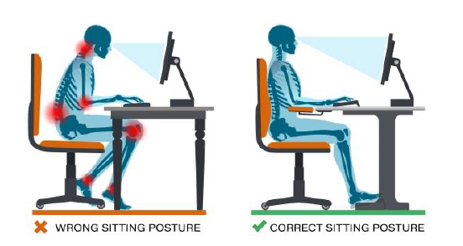
Motivácia
Intenzívna práca s počítačom
Nesprávne držanie tela
Zdravotné problémy

Slide 3
Ciele
Naštudovať známe riešenia monitorovania držania tela pri práci s počítačom.
01
Navrhnúť sieť IoT senzorov na monitorovanie držania tela pri práci s počítačom.
02
Využiť navrhnutú sieť na zber údajov a ich následné spracovanie a anotovanie na základe spolupráce s doménovým expertom.
03
Navrhnúť model umelej inteligencie, na klasifikáciu "dobrého a zlého sedenia„ na základe zozbieraných dát.
04

Slide 4
Najbližšie úlohy
Stretnutie s doménovým expertom – fyzioterapeutom
Výber a test vhodných IoT senzorov
Naprogramovanie testovateľného systému senzorov

Slide 5
Literatúra
MATUSKA, S. et al. A Smart System for Sitting Posture Detection Based on Force Sensors and Mobile Application. In Mobile Information Systems . 2020. Vol. 2020.
TLILI, F. et al. A Survey on sitting posture monitoring systems. In 9th International Symposium on Signal, Image, Video and Communications, ISIVC 2018 - Proceedings . 2018. s. 185–190.
LUNA-PEREJÓN, F. et al. IoT Device for Sitting Posture Classification Using Artificial Neural Networks. In Electronics 2021, Vol. 10, Page 1825 [online]. 2021. Vol. 10, no. 15, s. 1825. [cit. 2021-11-28]. . Dostupné na internete: <https://www.mdpi.com/2079-9292/10/15/1825/htm>.

Slide 6
Ďakujem za pozornosť!

